Slide 1
C5720
Biochemie
03- Fibrilární bílkovin

Slide 2
Obsah
Fibrilární bílkoviny – typy fibroinu, keratinu, kolagenu.
  Strukturní funkce
  Též některé globulární

Slide 3
Strukturní bílkoviny
Výstavba struktur
  Oporné struktury tkání a buněk (u rostlin vede celulosa)
  Kostra
  Cytoskelet
  Nitro- i mimobuněčný materiál (vazivo)
Kontraktilní – pohyb, změna tvaru
Fibrilární
  Většina – typická funkce
  Nerozpustné – výrazná vlastnost
Globulární
  Menšina – aktin
  Přechod globulární – fibrilární (fibrinogen – fibrin)

Slide 4
Fibrilární bílkoviny
Vláknitá struktura, skleroproteiny
RTG analýza
  Charakteristické rysy
  Periodické opakování typických skupin
  Periody identity – klasifikační znak – vzdálenosti sousedních skupin
Rozdělení podle hodnot period
  Skupina fibroinu z hedvábí a β-keratinu s periodou identity 0,65 – 0,70 nm
  Skupina α-keratinu, myosinu a fibrinogenu s periodou identity 0,51 – 0,54 nm
  Skupina kolagenu s periodou identity 0,28 – 0,29 nm

Slide 5
Skupina fibroinu z hedvábí a β-keratinu
Struktura skládaného listu
Jsou podstatou hedvábných a pavoučích vláken (fibroin)
Stejnou strukturu má i natažený lidský vlas (β-keratin), který dává rovněž charakteristický RTG diagram.
Pro fibroin jsou to antiparalelní, u β-keratinu paralelní struktura.

Slide 6
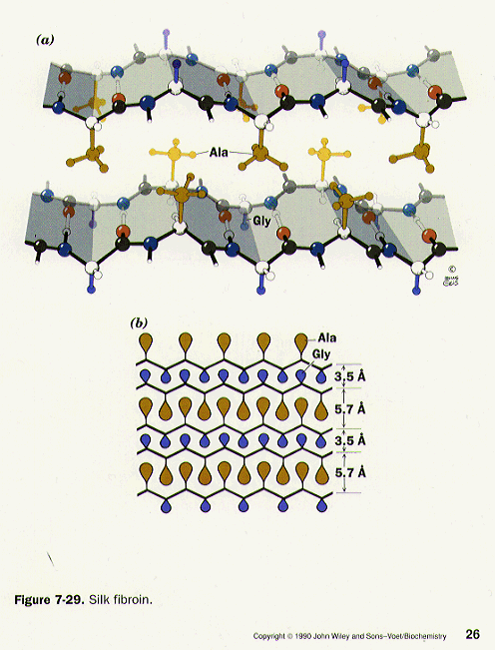
Fibroin z hedvábí
antiparalelní
β-struktura

Slide 7
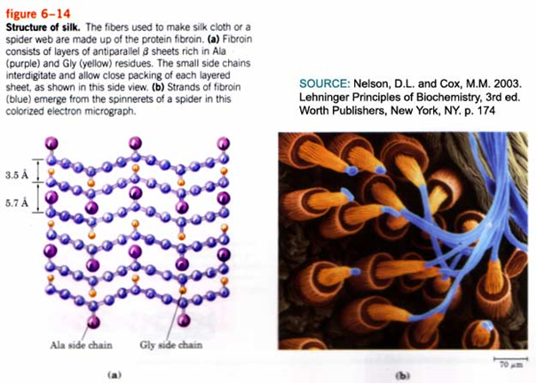
Struktura fibroinu
  a) antiparalelní β-skládaný list s vysokým obsahem Gly a Ala umožňuje těsné nahloučení listů
  b) fibroinová vlákna tvořící pavučinu.

Slide 8
α-keratin
Základem struktury je pravotočivá α-šroubovice, která se postupně stáčí do superšroubovic o 2-3 podjednotkách. Ty se pak opět skládají do protofibril (2 x superhelix) a mikrofibril tvořených 9+2 protofibrilami. Struktura je stabilisována meziřetězcovými v. d. Waalsovými silami a disulfidovými můstky.
Lidské vlasy, kůže a nehty, ovčí vlna, žíně apod.

Slide 9
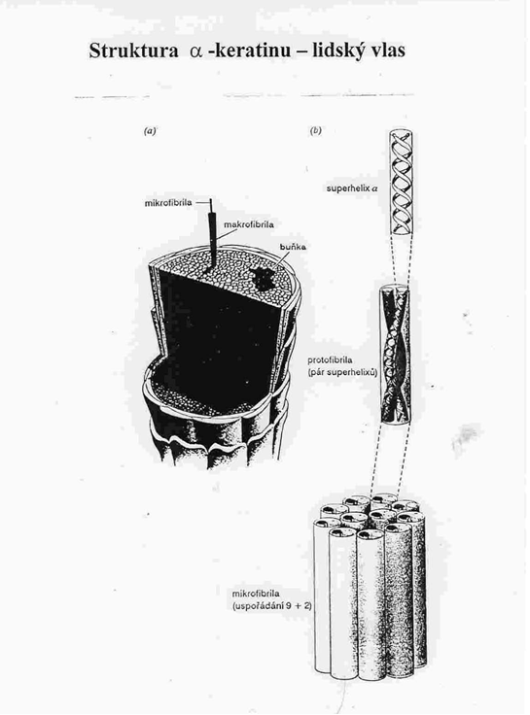

Slide 10
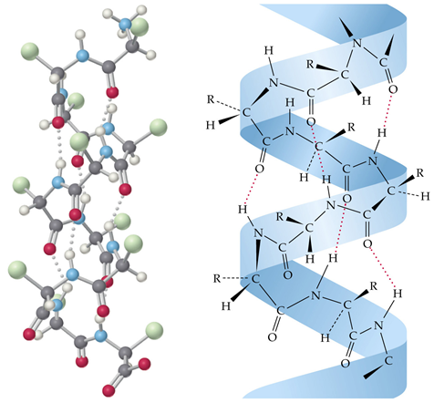
α-keratin
Struktura α-fibroinu
základní jednotka
pravotočivé
α-šroubovice
Vlasy se ve vlhkém stavu
dají natáhnout až dvojnásobně,
přitom přechází struktura
šroubovice na skládaný list.
Jev je využíván ve vlasových
vlhkoměrech (a kadeřnictví).

Slide 11
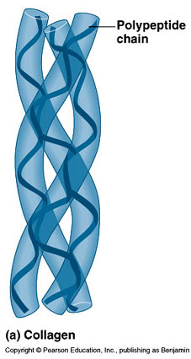
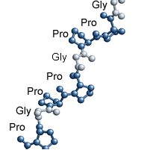
Skupina kolagenu
Základní stavební jednotkou je levotočivá šroubovice - prokolagen
  Zbytky R jednotlivých aminokyselin
  směřují dovnitř řetězce.
  Je tvořena z 2/3 glycinem a prolinem,
  jejichž málo objemné zbytky
  lze směstnat do takové struktury.
Prokolagen a trimer tropokolagen

Slide 12
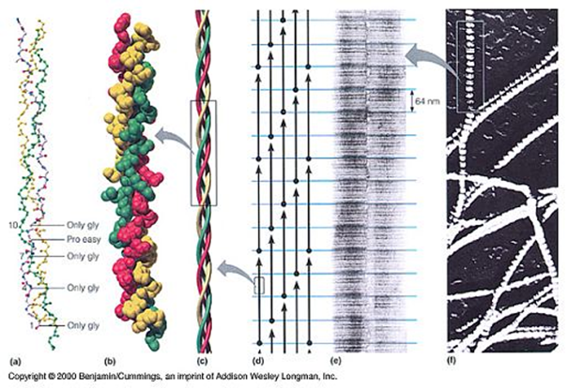
Skupina kolagenu
Struktura kolagenu, a – c tropokolagen, d – vlákno - mikrofibrila, e – příčně pruhovaná struktura, f – obraz kolagenových vláken pojiva

Slide 13
Struktura kolagenu
Tři levotočivé šroubovice jsou stočeny vzájemně pravotočivě do trimeru zvaného tropokolagen (Mr = 360 000, délka 300 nm). Jeho vlákna jsou pak stáčena po způsobu lana tak, že jednotlivá vlákna tropokolagenu přesahují o ¼ sousední. Překryvy vláken tropokolagenu a nahloučení kyselých a basických zbytků jsou příčinou pruhování struktury viditelného v elektronovém mikroskopu. Vzniká tak mechanicky velmi odolná mikrofibrila, jejíž struktura je dále stabilisována příčnými vazbami lysinu a jeho derivátů (žádné disulfidové můstky). Jejich počet s věkem vzrůstá a struktura se stává tužší a méně pružnou. Ještě lepších mechanických vlastností struktury se dosahuje kombinací vláken kolagenu a polysacharidu (viz dále).
Charakteristickým znakem struktury kolagenu je modifikace Pro a Lys zbytků, tvorba hydroxyprolinu, hydroxylysinu a allysinu, poslední umožňuje síťování reakcí s Lys, rovněž tak reakce Lys a Glu (charakteristickými reakcemi jsou tvorba amidu, Schiffova, Mannichova, Canizzarova reakce a další).

Slide 14
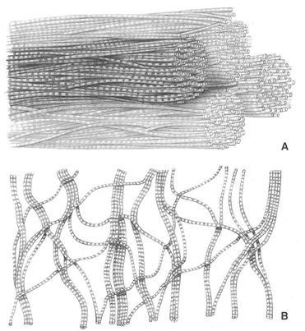
Struktura kolagenu
Typy kolagenu
  Ca 27 typů
  Typ I ca 90%
  Variace struktury, výskyt
Strukturní materiál
  25–30 % všech bílkovin
  Mezibuněčný materiál, vazivo
  Šlachy, kosti
  Kůže (hojení ran)
Vlákna kolagenu

Slide 15
Elastin
Vlákna bohatá na alifatické AK, Pro a Lys
Výrazné síťování
  Šroubovice méně uspořádána než u kolagenu
  volné zohýbané úseky spojeny příčnými vazbami
  výsledné mechanické vlastnosti připomínají pryž
  Tvoří podstatnou část materiálu kůže, cév, plicních sklípků apod. tkání
  Hydrolýzou peptidových vazeb získáváme směs aminokyselin, obsahující neobvyklé deriváty vzniklé síťovacími reakcemi, např desmosin.

Slide 16
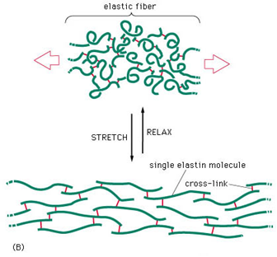
Elastin
Schema struktury pojivové tkáně obsahující elastin
Stárnutím – oxidací
  více příčných vazeb
  Ztráta pružnosti

Slide 17
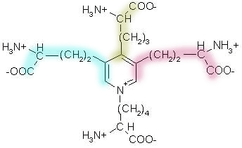
Elastin
Struktura desmosinu
  Výsledek příčného síťování vláken elastinu za účasti 4 lysylových zbytků.

Slide 18
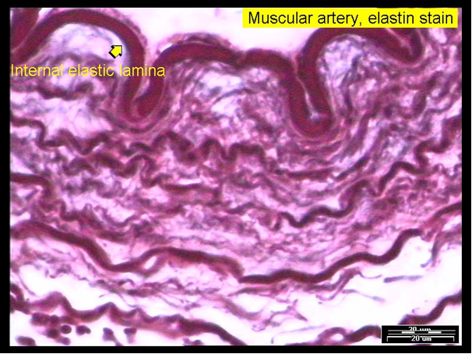
Elastin
Mikrofotografie elastinu ve svalové tepně

Slide 19
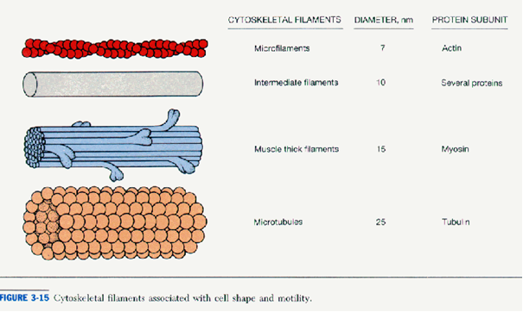
Strukturní bílkoviny cytoskeletu
Příklady – fibrilární i globulární (agregace do vláken)

